Slide 1

知識建立

Slide 2
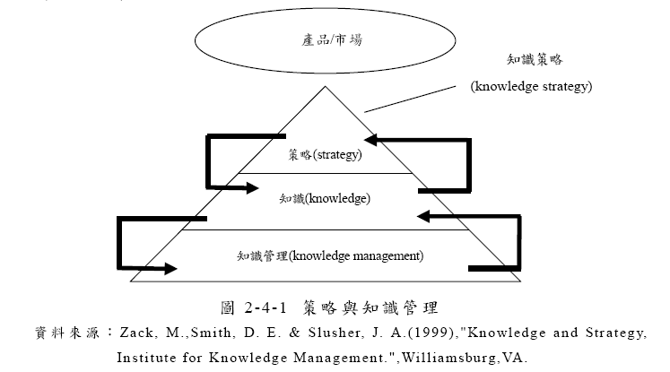
經營策略與知識管理
企業經營策略有助於界定知識管理的活動，使知識管理策略能支持企業完成目標和使命，以及強化競爭地位(Gronhang & Nordhaug, 1992)。因此，企業若缺乏策略方向，不僅造成企業資源的浪費，也會使知識管理的效果大打折扣(Zack, 1999)。換言之，組織策略是引導公司發展知識管理最重要的原因，所以企業應該評估何種知識是有價值的、獨特的且不易被模仿的，以及這些資源和能力如何透過策略運作以支持企業的產品和市場地位。

Slide 3

知識缺口
前瞻策略需前瞻知識的配合
組織應備知識
組織應該做的
知識的缺口
策略的缺口
組織現有知識
組織目前能做的
現有知識導致現行策略
策略缺口= 就OT組織應該做到的 – 組織目前SW所能做到的
知識缺口= 組織應備知識 – 組織現有知識
資料來源：修改自Zack, 2002

Slide 4
組織的策略缺口
策略缺口(Strategic Gap)
  組織應該做什麼(What Firm Must Do)：SWOT中的“O”、“T”分別代表組織外部環境所形成的「機會」與「威脅」；在此架構上，代表組織為有效地掌握“O”及抗拒“T”，即「組織應該要做什麼」。例如比對手更快速地開發與上市新產品。
  組織能做什麼(What Firm Can Do)：SWOT中的“S”、“W”分別代表組織內部的資源與能力；亦即有的能力比對手更具「優勢」，有的則較為「弱勢」，因此代表組織「目前能做什麼」。
  策略缺口(Strategic Gap)：即表示組織應該要做的與目前能做的差距在哪裡；例如，IT、行銷及開發等各項能力，有的是目前能力強過需求，有的則嚴重不足。其也顯示出組織經營的危險性，缺口愈大則表示愈危險。

Slide 5
組織的知識缺口
知識缺口(Knowledge Gap)
  策略的達成需要知識的支援：組織為了要規劃或執行某項重要的策略，例如提升顧客的親密性，就必須要具備顧客關係管理(CRM)的知識來指導及支援。
  組織必須知道什麼(What Firm Must Know)：為了支援組織必須執行的策略，組織必須要清楚明瞭相關的知識，例如需要瞭解IT、電子商務(EC)與CRM等相關知識，以便提升顧客的服務。
  組織目前知道什麼(What Firm Knows)：亦即組織目前掌握了哪些知識，有哪些人才、技能、能力等；例如瞭解與CRM相關的行銷、銷售、服務、IT上，組織目前有哪些人才與知識可以運用。
  知識缺口(Knowledge Gap)

Slide 6
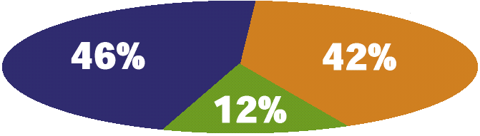
知識在那裡？
紙張及電子文件
員工的經驗及技能
電子知識庫
資料來源：Delphi Consulting Group

Slide 7

知識建立：CSFs法
整體經營知識
財務知識
策略層
次知識
研發知識
人資知識
CSF1
CSF2
CSF3
CSF4
CSF5
CSF6
CSFn
行銷知識
生產知識
管理層
次知識
Kn
願景
目標
作業層
次知識
CSFs：Critical success factors
K：現有相關聯之知識

Slide 8

關鍵知識落差
現有知
識盤點
關鍵成功知識
Critical success knowledge
關鍵知識落差
K1
CSK1
K2
CSK2
CSF1
CSK3
CSK4
K5
CSK5
K6
CSK6
CSF2
CSK7
K8
CSK8

Slide 9
關鍵成功要素示例
項目 | 關鍵成功要素
CSF1 | 優良的師資，以提供專業化的知識。
CSF2 | 良好的設備，供學生及老師使用。
CSF3 | 良好素養的學生，以提升其學習成效。
CSF4 | 適當的宣傳，以提升學系知名度。
CSF5 | 與企業良好互動，以增加對企業實務之印證。
CSF6 | 良好的領導統御，以提升師生對本系的向心力。

Slide 10
達成關鍵成功要素的知識
項目 | 達成關鍵成功要素的知識
CSF1 | 教師招募知識、教師培養知識、教學研究知識
CSF2 | 專業設備知識、採購知識、設備管理知識
CSF3 | 招生知識、合作學習知識、生涯管理知識
CSF4 | 形象宣傳知識、成果行銷知識
CSF5 | 建教合作知識、實務教學知識、就業媒合知識
CSF6 | 領導統御知識、系所經營知識、教學行政知識

Slide 11
聯強的關鍵成功因素
通路、服務、維修、賺管理的錢
CSF-1 : 卓越策略領導者，以確立經營方針
CSF-2 : 領先同業的e化運籌能力，以降低成本
CSF-3 : 良好的執行力，以落實公司制度與運作
CSF-4 : 數字化管理，以利員工了解問題
CSF-5 : 資訊系統與經營管理整合，以改進作業流程

Slide 12
從關鍵成功要素(CSF)找出關鍵成功知識(CSK)：
以聯強為例
CSK-1-1 : 產業經營知識
CSK-1-2 : 領導統御知識
CSK-1-3 : 策略規劃知識
CSK-2-1 : 時效配銷手法知識
CSK-2-2 : 維修效率知識
CSK-2-3 : e化知識
CSK-2-4 : EMBA相關知識
CSK-3-1 : 基層主管培養知識
CSK-3-2 : 政策宣達知識
CSK-3-3 : 控制執行成果知識
CSK-3-4 : 建立共識知識
CSK-4-1 : 月報分析知識
CSK-4-2 : 建立月報知識
CSK-4-3 : 統計資料知識
CSK-5-1 : 產品線的延伸知識
CSK-5-2 : 資訊整合知識
CSK-5-3 : 流程管控知識
CSF-1 : 卓越策略領導，以確立經營
方針
CSF-2 : 領先同業的e化運籌能力，以
降低成本
CSF-3 : 良好的執行力，以落實公司制
度與運作
CSF-4 : 數字化管理，以利員工了解問
題
CSF-5 : 資訊系統與經營管理整合，以
改進作業流程

Slide 13
知識篩選

Slide 14

知識屬性分析：知識的策略性重要程度
5
1
6
2
未將發生 正已發生
處理問題
7
3
策略層次
8
4
作業層次
低關連 高關連
與CSF關係

Slide 15
知識屬性分析：經營缺口知識
策略層次的知識
與CSF高相關的知識
解決現行未來問題的知識
經營缺
口知識
經營關
鍵知識
營運缺
口知識
營運關
鍵知識
其他層次的知識
與CSF高相關的知識
解決現行未來問題的知識
低
高
知識的有效程度

Slide 16
關鍵缺口知識分析
高
次要建立
配合建立
知
識
的
複
雜
度
優先建立
次要建立
低
低
高
知識的建立成本

Slide 17

知識缺口與知識的定義、獲取與創造
策略上需要的知識
尚未存在的知識
知識缺口
自行創造
外部存在的知識
知識缺口
定義並加以獲取
內部存在的知識
定義並加以充分利用
資料來源：Probst et al, 2000

Slide 18

知識建立的策略
知識時效長
知識時效短
長期導向
短期導向
整合
知識
全體
動員
環境
混沌
市場
導向
內創知識
外引知識
創新典範策略
全面取經策略
知識紮根策略
見賢思齊策略
環境
穩定
廠商
導向
本業
知識
特定
部門
知識基礎佳
知識基礎差
高資源投入
低資源投入
內隱知為主
外顯知為主
資料來源：吳萬益、江昭芬，2000

Slide 19
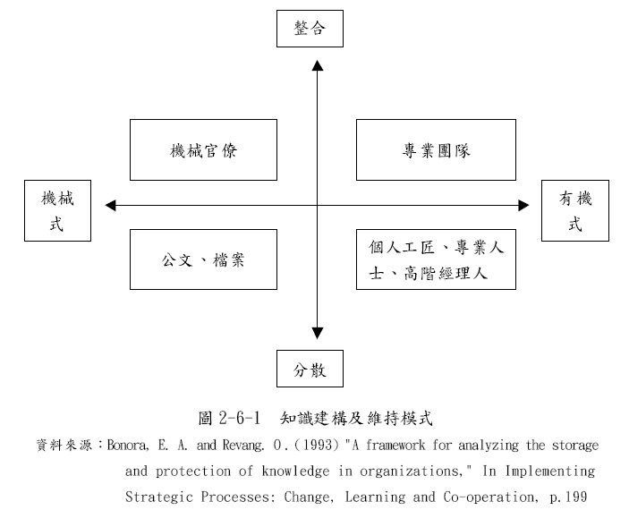
Bonora等的四種知識管理方式

Slide 20
Bonora等的四種知識管理方式
1.有機的、整合的（第一象限）
以團隊及專案小組為核心，每個團隊及專案小組有著個別或特殊化知識的成員。知識一旦專業化或個人化，則可利用專案或團隊將知識整合在一起，予以一般化並將其擴散，使團隊成員所擁有的知識得以用於解決問題並獲得解答。這是個人資源具體化的重要步驟，並可使內部控制具有效能，許多重要決策都需要靠團隊或專案來完成，例如進入新市場、擴建新廠、併購新事業等。在此象限中，個人知識的可取得性最高，並可藉合作的方式取得綜效。此外，團隊中的成員會互相學習，因此組織對特定個人的依賴程度將可下降。
2.機械的、整合的（第二象限）
以科層體制為核心，強調控制、職權、規則、程序及標準化，但同時也強調達成組織目標各種努力間的協調。這種組織類型是將所有的工作規則清楚定義，因此可將任何員工放在任何位置上，而得到相同的效果。第二象限對個人的依賴是最小的，藉由制訂作業規章、成文化的標準或手冊，使組織結構的作業成為知識。

Slide 21
Bonora等的四種知識管理方式
3.機械的、分散的（第三象限）
以文件、檔案為核心，而此一機械儲存體並不具有認知的主體。幾乎所有的組織都保存備忘錄、文件、傳票、報告等，並使用電腦儲存，使組織得以記錄更大量的資訊。所有，公司的挑戰在於將資訊轉換成知識，但這在多數情況下需要一定的技巧。
4.有機的、分散的（第四象限）
以獨立的專業人員為中心，專業人士的知識不但是有機的，也是特殊化及個人化的，其技能係透過所受的專業訓練與教育來標準化。然而，標準化雖然存在，但專業人士卻很少以完全相同的方式來應用其技能，因為其中存在著許多個人的判斷。專業人士甚至可以藉著經驗學習，經由行為的第二次共同化來發展多元化的知識。由於知識是獨立地儲存在個人身上，因此從公司的觀點而言，知識的儲存是分散的。在此象限的優勢是利用這些分散的、零散的知識為公司創造利益。而組織必須思考的是降低組織對知識工作者的依賴，因此「建構」策略是降低人員離去的風險，而「維持」策略的思考方向則是將分散的知識具體化、一般化。

Slide 22
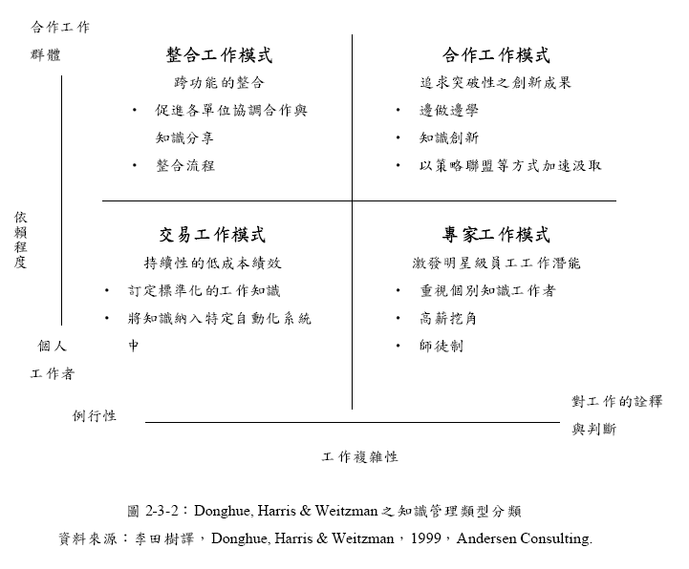
Donghue等的四種知識管理方式

Slide 23
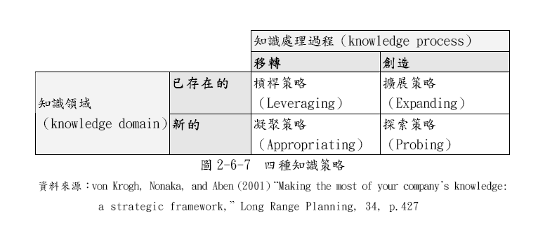
Von Krogh知識建立的策略

Slide 24
Von Krogh知識建立的策略
槓桿型策略需要就原有知識領域進行更多元的發展，因此需要屬於各現存知識領域中的專業人員能夠相互溝通的管道。不但要有便利的資訊系統提供所需的資料與檔案，更重要的是建立共同語言，使得不同專業間的溝通更為順暢。
擴展策略的重點在於就現有的知識領域作創新的發展，因此知識管理系統的重點應在於相關外部資訊的提供，以刺激創新的產生，此外，創新更需要主觀的信仰來啟動，換句話說，需要的是就原有專業進行嘗試、實驗與冒險的精神。
凝聚策略的重點在於引進新知識，因此重點在於將新的知識領域與原有知識領域進行整合，因此知識管理系統的重點在於提供完整的參考範例以及支援的專家網絡，同時營造組織內對新事物的好奇，對嘗試中發生的錯誤高度容忍，並將之視為必須的學習經驗的氣氛。
探索策略的重點在於從無到有的創造，因此最不需要的是限制與包袱，相反的，它需要大量基礎資料與各種發展的可能性，因此，知識管理系統的重點在於提供充分的資料與資訊支援，但要注意的是，探索並非漫無目的，因此，與組織策略以及主要信仰的密切連結也是管理的重點之一。

Slide 25
知識建立方式
1.收購：收購某個組織，或是僱用擁有這項專才的人
員。
2.租用：租用知識的來源，比如公司財務支援某個大
學或是研究組織，以換取研究成果發表後，首先應
用在商場上的權力。
3.指派專責單位：在組織內設立專門負責的單位或團
體，例如研發單位。
4.融合：把組織內觀點各異的成員結合起來，共同為
某個計劃或是問題而努力，使他們攜手找出答案。
5.適應：企業必須努力的適應環境、不斷激發創造與
追求進步。
6.網路：興趣團體與其他非正式的網路透過各種溝通
管道、分享彼此的專長，建立共同知識後，常能為
公司激發新的知識。
資料來源：Davenport ＆ Prusak, 1997/2001

Slide 26
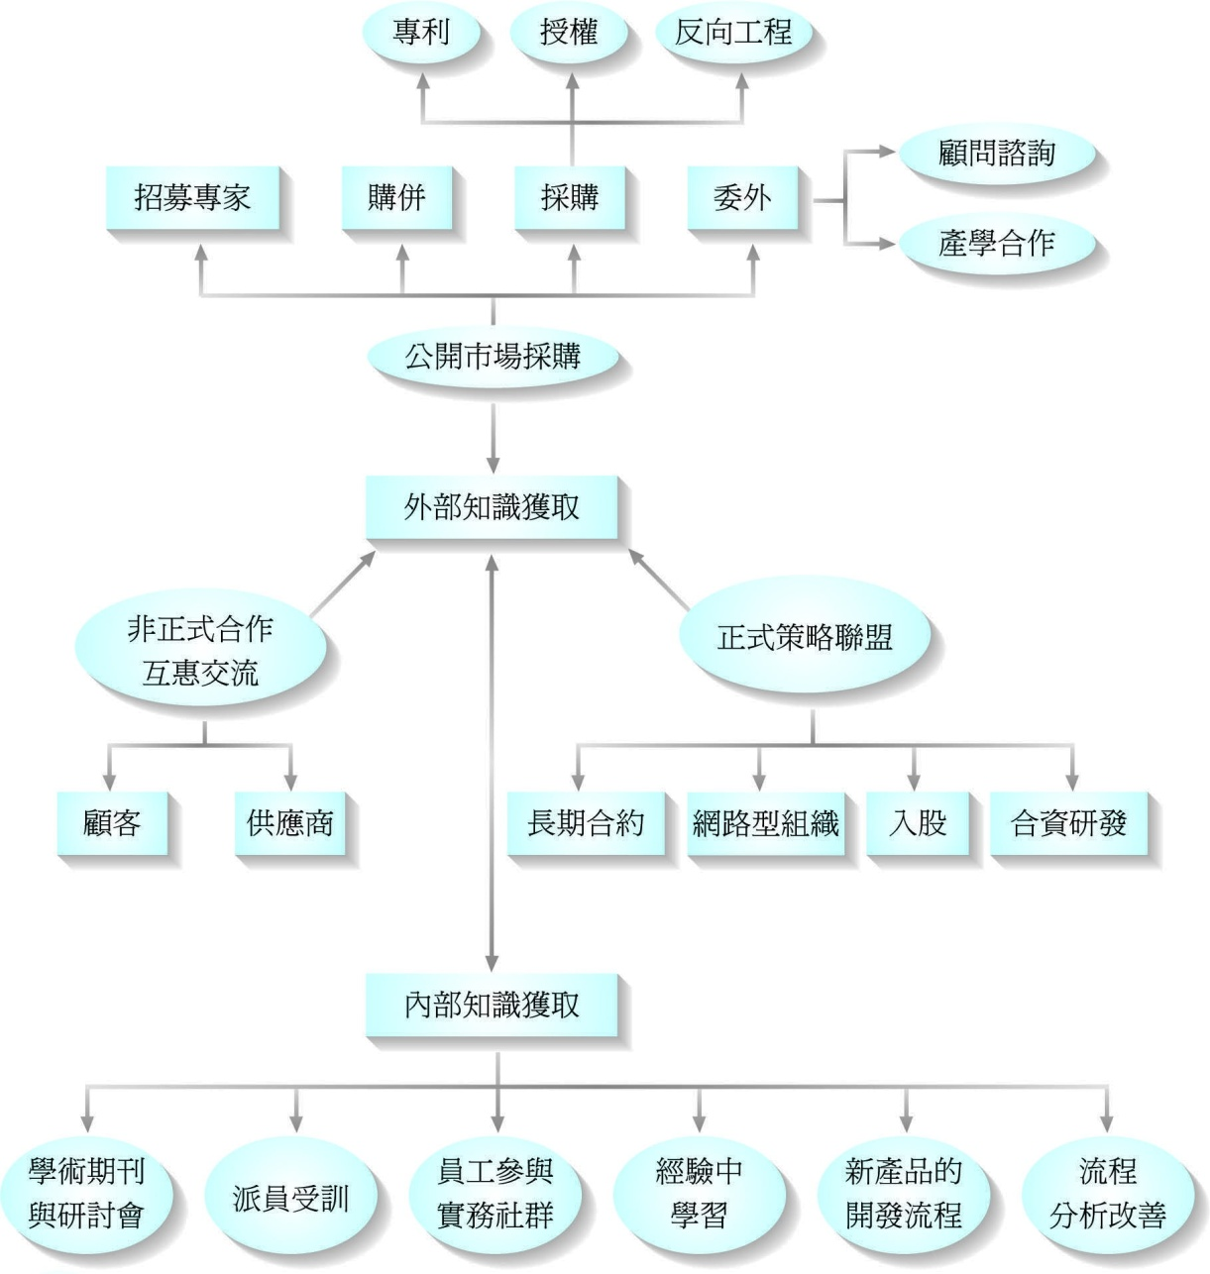
一個整合性的知識獲取架構

